Slide 1

Interactive Room Map Display
rlm1-04
22/23 - BTI 3031 Project 1 – Zwischen-Präsentation – Eigel Nicola Sacha, Fuhrer Marc Rudolf, Waser Nicolas Anthony
Product Owner: Prof. Dr. Michael Röthlin

Slide 2
Agenda
Zielsetzungen
Anforderungen
Planung
Design
Demo

Slide 3
Zielsetzung

Slide 4




Themen
Abgaben
REST-API und Service
Dokumentation
Sprints

Slide 5
Zielsetzung
Abgaben
REST-API und Service
Dokumentation
Sprints
Termine
Woche 5: - erste Version REST-API
Woche 8: - SCRUM Dokument - Zwischenpräsentation
Woche 16: - Schlusspräsentation
Woche 16: - Schlussabgabe „Service“

Slide 6
Zielsetzung
Abgaben
REST-API und Service
Dokumentation
Sprints
Keypoints
Spezifikation mit Swagger UI abrufbar
rechtzeitig an abhängige Gruppen senden → erfüllt
Service auf Webserver von BFH
mit PHP/Laravel implementiert
Notes:
Schlussendlich Swagger UI abrufbar
Dann allerdings Anforderungen geändert

Slide 7
Zielsetzung
Abgaben
REST-API und Service
Dokumentation
Sprints
Dokumentationen
sämtliche Aktivitäten werden protokolliert → Jira
Gesamtspezifikation
Nachvollziehbarkeit Quellcode → GitHub
Notes:
Entwicklung und Management
Gesamtspezifikation wie in RE gelernt
Jira mit GitHub verknüpft; bei jedem Push auf Main-Branch automatisches Deployment auf Server

Slide 8
Zielsetzung
Abgaben
REST-API und Service
Dokumentation
Sprints
Sprintziele
1. Sprint (Woche 3-5): - Grundstein für Entwicklung gelegt
2. Sprint (Woche 5-7): - Fixing vom Scope - Planen und Dokumentieren Features, Anforderungen usw. → Gesamtspezifikation - Konzepte für Software vorhanden damit bereit für Umsetzung
3. Sprint (Woche 7-9): - Zwischenpräsentation - soweit wie möglich abschliessen mit Dokumentation → ACL - bereit für Umsetzung → neue Anforderungen

Slide 9
Anforderungen

Slide 10



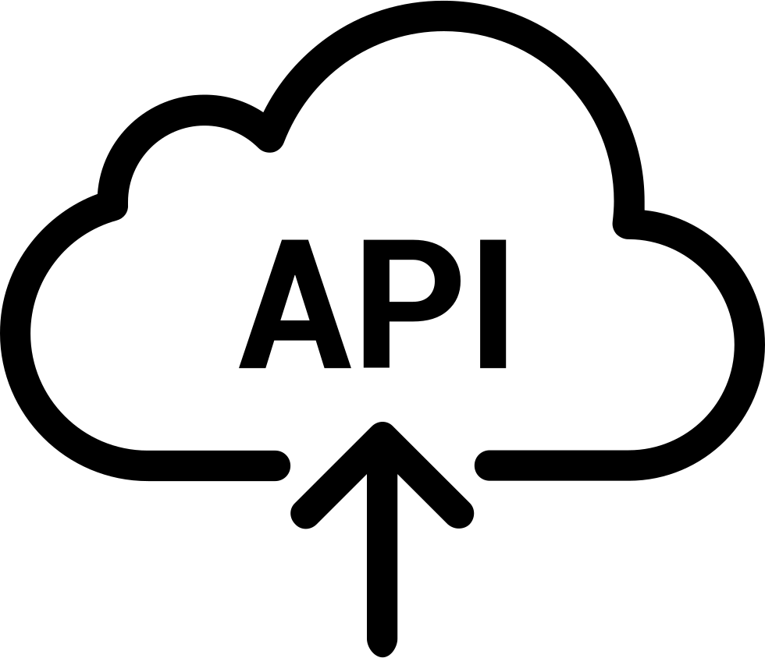
Anforderungen
Service
REST-API
Security
Logging and Testing

Slide 11
Anforderungen
Service
REST-API
Security
Logging and Testing
Keypoints
Webapplikation um Messdaten zu publizieren → Service
Messdaten werden von rlm1-01, rlm1-02, rlm1-05 erhoben → Publisher
Daten werden über Schnittstellen abgerufen → Subscriber
Schnittstellen: REST-API, Konsole, Browser-basierter Web-Zugriff
Administrierbar mittels Konsole
Notes:
Problemstellung: 4 Gruppen involviert
Es wird Fokus besonders auf REST-API, Verifizierung der erhaltenen Daten und Rechteverwaltung gesetzt

Slide 12
Anforderungen
Service
REST-API
Security
Logging and Testing
Keypoints
Versioniert
Low-Level / High-Level
nimmt View (HTML) entgegen
sendet View an Subscriber
Notes:
Low-Level: View wird komplett (HTML) gesendet
High-Level: wie es zu Beginn angedacht war; Objekt basiert

Slide 13
Anforderungen
Service
REST-API
Security
Logging and Testing
Keypoints
Rechteverwaltung → User(-Gruppen)
Verifizierung der erhaltenen Daten
Error-Handling
http Security
Notes:
HTML Sanitizer; Überschreiben von Daten anderer Publisher verhindern;

Slide 14
Anforderungen
Service
REST-API
Security
Logging and Testing
Keypoints
Publisher Stats
Unit-Tests → Console Commands, etc.
http Tests
ACL Tests
Notes:
PHPUnit

Slide 15
Planung

Slide 16
Planung
Vorgehen
Verstehen der Anforderungen und Zielsetzungen
Einbinden PO
Scope festlegen
Epics/Meilensteine erzeugen
Benötigte Tasks pro Epic erzeugen
Priorisierung
Anwenden von Gelerntem
Dokumentation
Konzeption
Modelling
Umsetzung
Notes:
Scope festlegen Problematik → mehrere Gruppen/Schnittstellen → Scope unklar
Jeder Task mit DoR/DoD
Dokumentation wie im RE

Slide 17
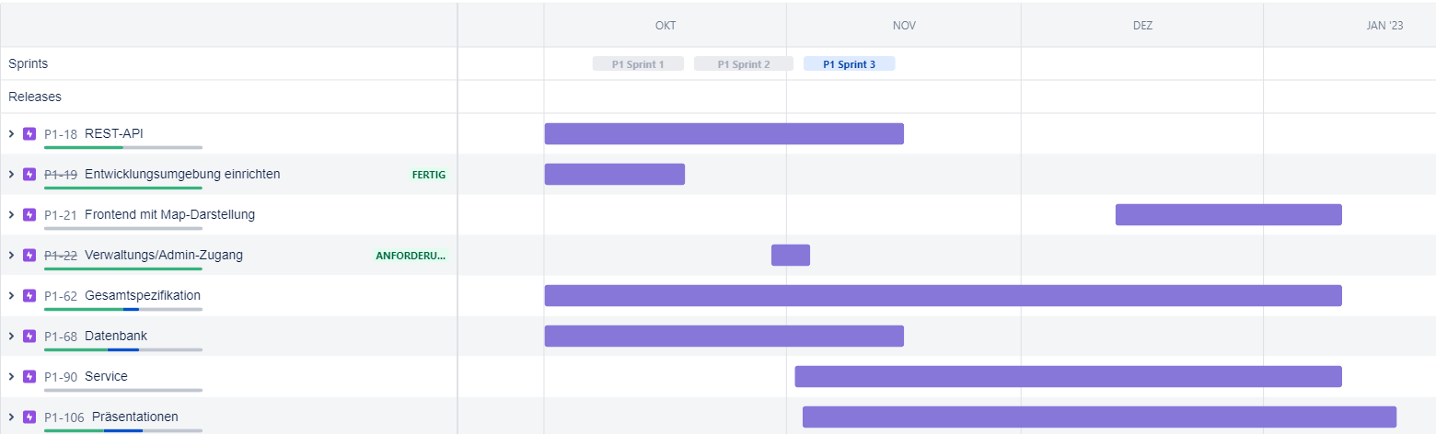
Planung
Roadmap

Slide 18




Themen
Architektur
Datenmodell
Prozessmodell
Technologien

Slide 19
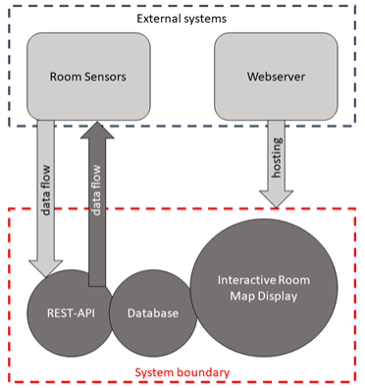
Planung
Architektur
Systemabgrenzung
Domänenmodell
UseCase Diagramm
Notes:
Problematik → geänderte Anforderungen, somit nicht aktuell
Bei „external systems“ fehlt noch „Subscriber“ mit „data flow“ link zu REST-API

Slide 20
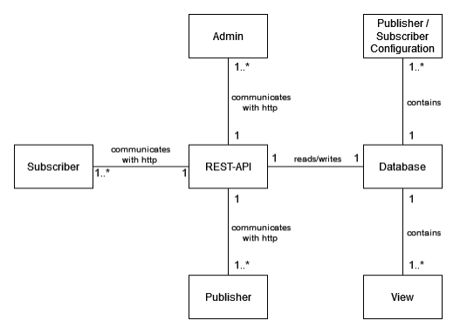
Planung
Architektur
Systemabgrenzung
Domänenmodell
UseCase Diagramm
Notes:
Subscriber / Admin / Publisher die jeweils mit API interagieren

Slide 21
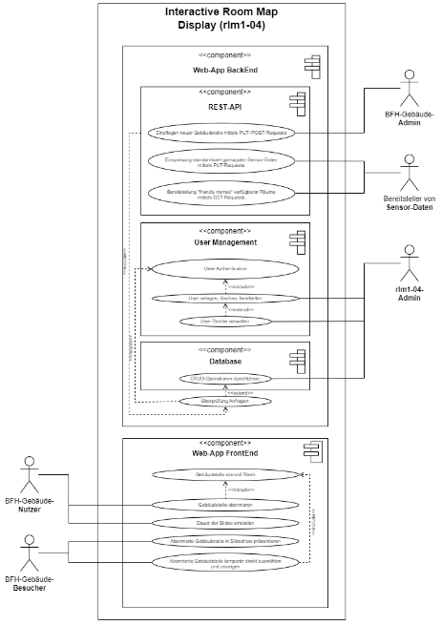
Planung
Architektur
Systemabgrenzung
Domänenmodell
UseCase Diagramm
Notes:
Nicht aktuell
Entspricht noch alten Anforderungen

Slide 22
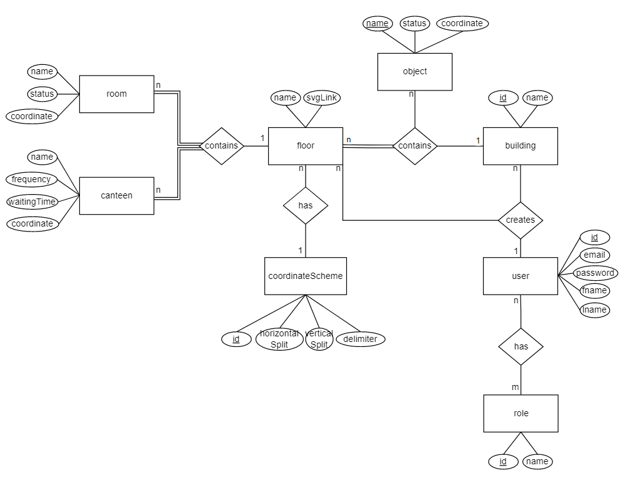


Planung
Architektur
Datenmodell
Thema 3
Thema 4
ERD
ISDS Konzept (TBD)

Slide 23
Planung
Architektur
Datenmodell
Prozessmodell
Technologien
Sequenzdiagramm (TBD)

Slide 24
Planung
Architektur
Datenmodell
Prozessmodell
Technologien
Vorgegebener Technologiestack
Weiterer Bedarf durch Konzepte

Slide 25
Design

Slide 26
Design
Vorgehen
Verstehen der Anforderungen und Zielsetzungen
GUI
Einbinden BFH CD
Mockups
Lowlevel-Design
Zumeist vorgegeben
Nutzen vorhandener Features des vorgegebenen Technologie-Stacks
Durch Konzepte erarbeitete Lösungen
Einhalten von Standards und nutzen Standardtechnologien
PHP Standards (php-fig)
PHPUnit

Slide 27
Demo

Slide 28

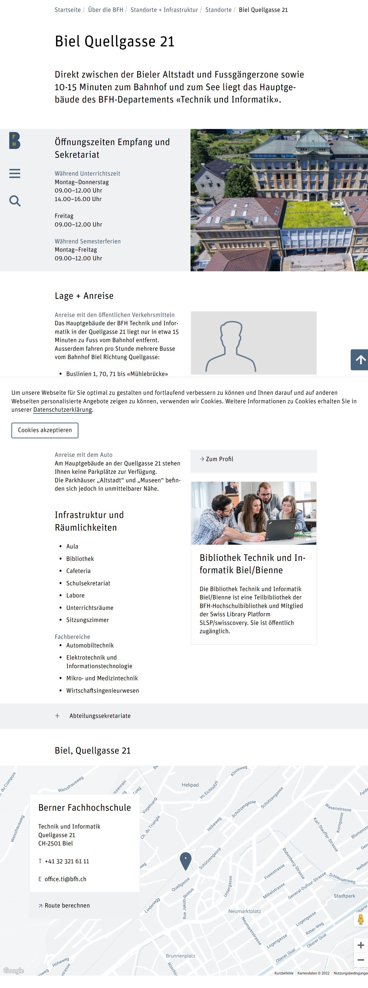
Denkanstoss
Landing Page des BFH-Sekretariats

